Slide 1
Resolución sobre el Marco de Referencia Geodésico Mundial

Slide 2
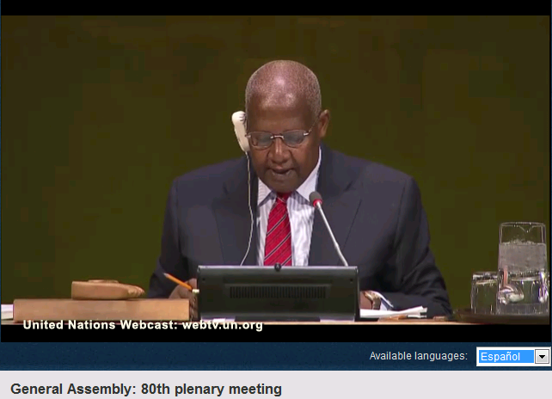
Marco de Referencia Geodésico Mundial
En la 80th Reunión plenaria de la Asamblea General de la Organización de las Naciones Unidas el 26 de febrero de 2015 se adopta la resolución sobre el Marco de Referencia Geodésico Mundial para el Desarrollo Sustentable.

Slide 3
Definición de GGRF
El Marco de Referencia Geodésico Mundial (GGRF, por sus siglas en ingles):
  es un término genérico que describe el marco que permite a los usuarios determinar con precisión y expresar ubicaciones sobre la Tierra, así como cuantificar cambios en la Tierra en espacio y tiempo.
video
La mayoría de áreas de la ciencia y la sociedad en gran escala dependen en la posibilidad de determinar posiciones con alto nivel de precisión.
Actualmente el GGRF es realizado por el Marco de Referencia Terrestre Internacional (ITRF), el Marco de Referencia Celeste Internacional (ICRF) y los sistemas de alturas físicas.

Slide 4
Marco de Referencia Terrestre Internacional (ITRF)
http://itrf.ensg.ign.fr/
Desarrollado por el Servicio Internacional de Rotación de la Tierra y Sistemas de Referencia (IERS)
Cuatro diferentes técnicas geodésicas contribuyen al ITRF: GNSS, VLBI, SLR y DORIS.
Determinan las coordenadas y las velocidades de cada estación en el Marco de Referencia Terrestre Internacional en una solución especifica.

Slide 5
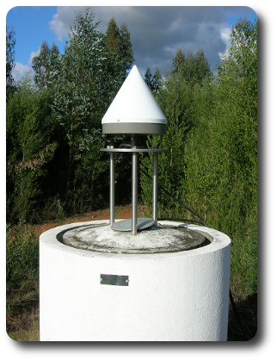
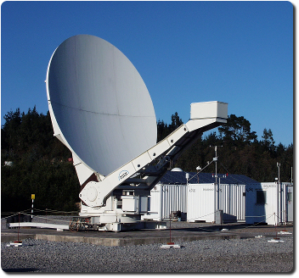
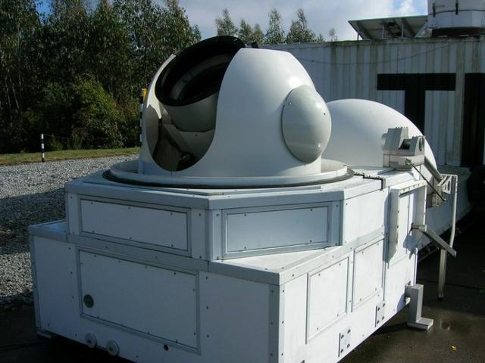
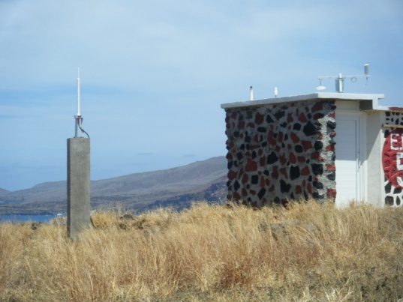
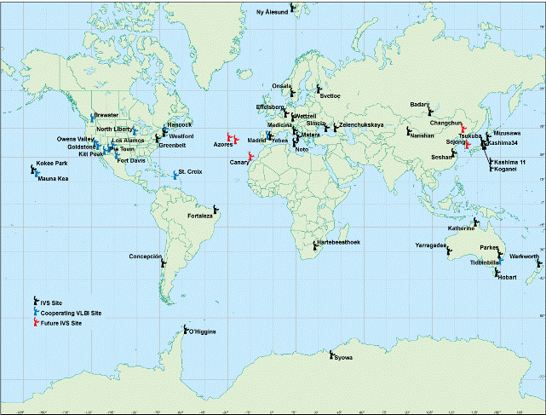
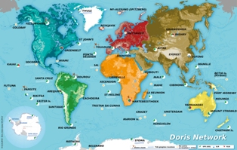
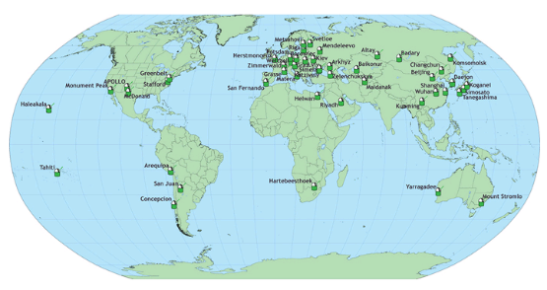
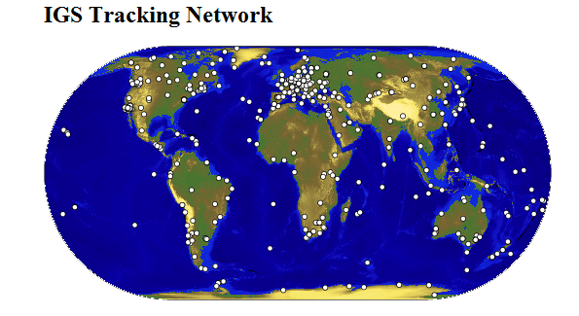
Marco de Referencia Terrestre Internacional (ITRF)
Técnicas contributivas al ITRF
VLBI
SLR
GNSS
DORIS

Slide 6
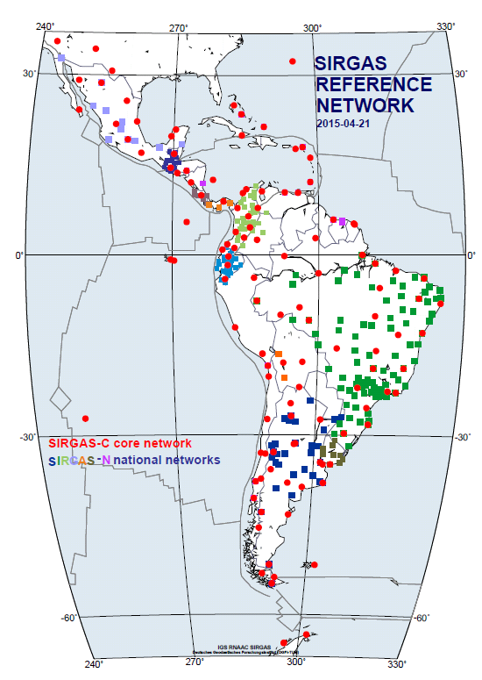
Marco de Referencia Terrestre Internacional (ITRF)
El Sistema de Referencia Geocéntrico para las Américas (SIRGAS) constituye la realización del ITRF en América Latina y el Caribe y reúne los requisitos establecidos por la recomendación de UN-GGIM en relación con el GGRF.

Slide 7
ANTECEDENTES
En Julio de 2013 el Comité de Expertos de Naciones Unidas sobre Gestión de la Información Geoespacial (por sus siglas en ingles UN-GGIM) reconoció:
a) La creciente demanda de servicios de posicionamiento más precisos;
b) La importancia económica de un Marco de Referencia Geodésico Mundial;
c) La necesidad de mejorar la cooperación mundial dentro de la geodesia;
incluyendo compartir abiertamente los datos con el fin de contribuir a marcos de referencia regional y mundial;
d) La necesidad de un compromiso apropiado sobre las contribuciones nacionales destinados a fortalecer la infraestructura geodésica nacional como medio para mejorar el Marco de Referencia Geodésico Mundial.

Slide 8
ANTECEDENTES
UN-GGIM unánimemente acordó que deberían ser realizadas las acciones necesarias para facilitar el envío de una resolución a la Asamblea General de la ONU sobre el Marco de Referencia Geodésico Mundial en su sesenta octava sesión, para buscar soporte y compromiso al más alto nivel, mediante el establecimiento de un Grupo de Trabajo con representación regional equitativa, para el desarrollo de la propuesta de resolución a través de un proceso inclusivo y abierto.

Slide 9
ANTECEDENTES
El 13 de Diciembre de 2013, la Division de Estadísticas de Naciones Unidas crea el grupo de trabajo sobre el Marco de Referencia Geodésico Mundial para el desarrollo sustentable, se invita al INEGI, el cual designa representante técnico.
Miembros actuales del grupo incluyen a los siguientes países: Australia, Burkina Faso, Canadá, Chile, Colombia, Fiji, Francia, Alemania, Italia, Jamaica, Japón, México, Nueva Zelanda, Nigeria, Noruega, Polonia, Republica de Corea, Suecia, Reino Unido y Estados Unidos; adicionalmente las siguientes instituciones: Asociación Internacional de Geodesia (AIG) y Sistema de Referencia Geocéntrico para las Américas (SIRGAS).

Slide 10
ANTECEDENTES
El Grupo de Trabajo del Marco de Referencia Geodésico Mundial se enfocó en cuatro actividades primarias durante 2014 y 2015:
Desarrollo de los Términos de Referencia del Grupo de Trabajo
Desarrollo de la Propuesta de Resolución y Nota de Concepto
Desarrollo de Herramientas de Comunicación
Sesiones Informativas para Gobiernos y Ministerios de Relaciones Exteriores.
http://ggim.un.org/UN_GGIM_wg1.html

Slide 11
PROCESO DE PRESENTACION EN LA ONU
UN-GGIM
Propuesta de Resolución
ECOSOC
ONU
Propuesta de Resolución
Grupo de Trabajo GGRF
Resolución
Adoptada
26 de Febrero de 2015

Slide 12
RESUMEN DE LA RESOLUCION
Se establece una misión para el grupo de trabajo del Comité de Expertos sobre la Gestión Mundial de la Información Geoespacial.
Misión: elaborar una hoja de ruta geodésica mundial
(estrategia de trabajo)
  Alienta a los Estados Miembros y a las organizaciones internacionales pertinentes a que refuercen la prestación de asistencia técnica en geodesia;
Insta o invita a los Estados Miembros a que:
  compartan abiertamente datos, normas y convenciones geodésicos;
  participen con la Asociación Internacional de Geodesia;
  mejoren y mantengan la infraestructura geodésica nacional;
  promuevan la cooperación multilateral para evitar duplicidades;
  desarrollen programas de divulgación entre la sociedad.

Slide 13
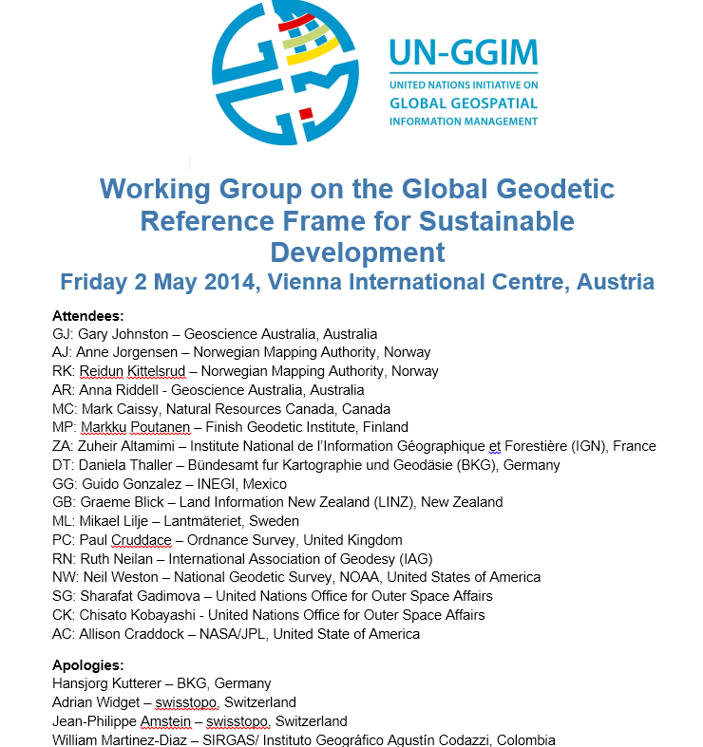
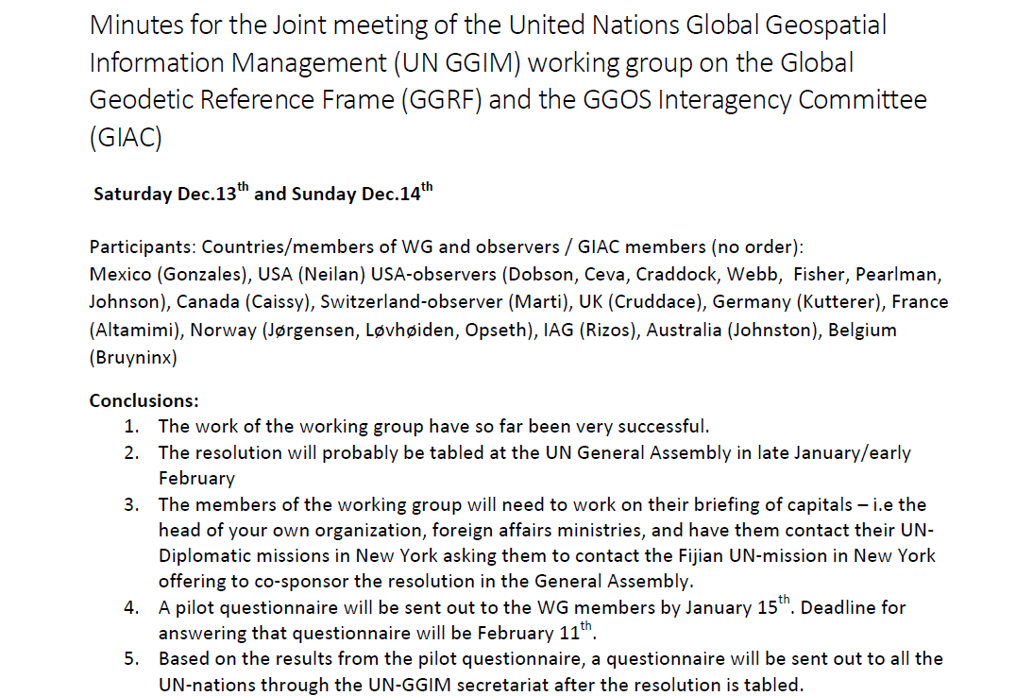
LABOR DEL INEGI EN EL GGRF
En su calidad de representante de México, el INEGI ha asistido a las siguientes reuniones del GGRF:
EGU 2014. Viena, Austria - 2 de Mayo de 2014
AGU 2014. San Francisco, California, 13 y 14 de Diciembre de 2014
EGU 2015. Viena, Austria – 13 de Abril de 2015.

Slide 14
LABOR DESDE EL INEGI
1998: Adopción oficial del ITRF en México.
2002: Aportación de datos GPS a la determinación del ITRF.
2004: Contribución con el ITRF a nivel regional través de la participación en SIRGAS (Sistema de Referencia Geocéntrico para las Américas).
2010: La Norma Técnica de Geodesia actualiza el marco geodésico horizontal oficial en el país a ITRF 2008 época 2010.0
2013: Participación en el Grupo de Trabajo del Marco de Referencia Geodésico Mundial de UN-GGIM.

Slide 15




LABOR REGIONAL
UN-GGIM-Américas, SIRGAS, el IPGH y GeoSur trabajan mancomunadamente para el desarrollo de la infraestructura de datos espaciales de las Américas, tal como establece el Plan de Acción Conjunto suscrito por las cuatro organizaciones en 2012.

Slide 16
CONCLUSION
Dada la creciente demanda de servicios de posicionamiento más precisos, la tendencia mundial es hacia un marco de referencia geodésico mundial homologado y de alta precisión, lo anterior se estima será logrado con el Marco de Referencia Terrestre Internacional (ITRF).

Slide 17


Conociendo México
01 800 111 46 34
www.inegi.org.mx
atencion.usuarios@inegi.org.mx
@inegi_informa
INEGI Informa

